Slide 1

Fuga de Información en los Siglos XIX y XXI
75.17 - Implantación de Sistemas
75.56 - Organización de la Implantación y el Mantenimiento

Slide 2
Grupo N°: 2 Integrantes:
Stephanie Zurita
Santiago Maraggi
Yi Cheng Zhang
Miguel Angel Schmidt
María Inés Parnisari
Año y cuatrimestre: 2014 2°C
Notes:
Schmidt - introducción, conclusiones Maraggi xix, riesgos y casos reales
Zurita - xix, intro y mecanismos Parnisari - xxi, intro y mecanismos Zhang - xxi, riesgos y casos reales

Slide 3
Introducción
La información como activo intangible de las organizaciones
Fuga de información
Cómo deshacerse de forma segura de información
Riesgos existentes
Tipos de controles

Slide 4
El activo más valioso de las organizaciones
Activos tangibles (antiguamente)
Activos intangibles (actualmente)
La información se ha convertido en el activo más importante que posee cualquier organización → protección de la información
Existen dos conceptos asociados a información:
Confidencialidad → autorización
Privacidad → garantía

Slide 5
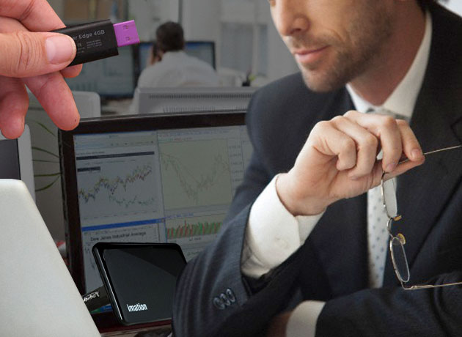
La fuga de información (I)
La fuga de información ocurre cuando algún dato que tiene valor para una organización pasa a manos ajenas, perdiendo la cualidad de confidencialidad que le fue asignada.
En el caso de Argentina, las principales fugas de información son por:
Negligencia o desconocimiento
Ataques internos
Delincuentes informáticos

Slide 6
La fuga de información (II)
Los sistemas de información capturan, procesan y almacenan información en una gran variedad de dispositivos → tratamiento especial para mitigar el riesgo de información
Existen dos tipos principales de dispositivos:
Dispositivos físicos
Dispositivos electrónicos
La clave para decidir cómo manejar la información:
Tipo de información
Nivel de confidencialidad
Dónde está almacenada
Se debe categorizar la información y luego asociar un tipo de mecanismo para deshacerse de esa información

Slide 7
Cómo deshacerse de forma segura de información (I)
Existen cuatro categorías de mecanismos para deshacerse de información:
Desecho: la información se elimina sin ningún tipo de tratamiento.
Limpieza: la información se elimina de tal forma que se impide su recuperación mediante herramientas de recuperación de datos.
Purga: la confidencialidad de la información se protege contra ataques de laboratorio.
Destrucción: la información se elimina físicamente.

Slide 8
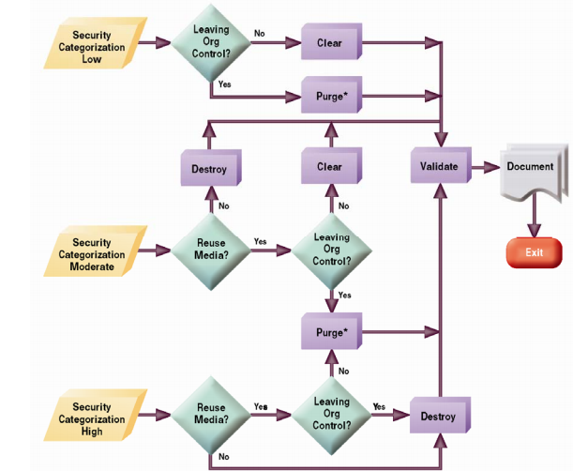
Cómo deshacerse de forma segura de información (II)

Slide 9
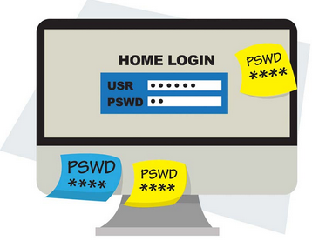
Riesgos existentes
Tiene su origen en el continuo incremento de herramientas y aplicaciones tecnológicas que no cuentan con una gestión adecuada de seguridad
El riesgo tecnológico puede verse desde tres aspectos:
A nivel de la infraestructura tecnológica (hardware o nivel físico)
A nivel lógico (riesgos asociados a software, sistemas de información e información)
Riesgos derivados del mal uso de los anteriores factores, que corresponde al factor humano como un tercer nivel.

Slide 10
Tipos de controles para mitigar riesgos
Existen distintos tipos de controles, a saber:
Preventivos: identifican el riesgo antes de que se produzca.
Detectivos: se utilizan para detectar riesgos luego de que se
materializan.
Correctivos: ayudan a la investigación y corrección de las causas del riesgo.

Slide 11
Siglo XIX
La información entre mosquetes y bayonetas

Slide 12
Introducción
Revolución Industrial
Innovación productiva, relevancia del inventor
Política
Europa
América
África
Administración de la propiedad intelectual
Cédulas Reales de Privilegio de Invención
Patentes de Invención
Propiedad Industrial

Slide 13
Revolución Industrial
Importancia de la técnica productiva
Centralización poblacional
Burguesía Industrial
Ordenamiento social
Liberalismo
Iluminismo y doctrinas gnósticas
Iniciada a mediados del Siglo XVIII

Slide 14
Innovación productiva: El Inventor
Búsqueda de mayor productividad en la producción de bienes industriales
Revalorización del conocimiento técnico
Creciente demanda por un mayor incentivo a la actividad de la invención
Sofisticación y formalización del conocimiento técnico
Rédito del inventor
De la sabiduría a la invención

Slide 15
Política
Propagación de estructuras e ideas de la Revolución Francesa
Instauraciones de Repúblicas como Estados Nacionales
Desintegración del Reino de Indias e independencia de regiones administrativas divididas en provincias
Colonización de África. Expediciones científicas europeas y repartición de territorios continentales (Conferencia de Berlín)
Doctrinas materialistas: liberalismo y socialismo
“Lo relativo al ordenamiento de la ciudad”.

Slide 16
Administración de la Propiedad Intelectual
Cédulas Reales de Privilegio de Invención
Patente de Invención (principios S. XIX)
Convenio de París (1883). Protección internacional de la Propiedad Industrial.
Convenio de Berna (1886). Protección de los Derechos de Autor de obras literarias y artísticas (Dumas).
Entre la libertad y la privacidad

Slide 17
Mecanismos de Protección
Esteganografía
Criptografía
Patentes de invención
Cajas de seguridad

Slide 18
Esteganografía
Grecia, narraciones de Herodoto:
Tablilla grabada recubierta con cera
Mensaje en cabeza de esclavo rapado con pelo crecido.
Antigua China: mensajes en seda, envueltos en cera y tragado por mensajeros.
Giambattista della Porta S. XVI, mensaje en el huevo duro.
Uso de tinta invisible sensible al calor (imperios griego y romano).
Canal de información oculto

Slide 19
Criptografía
Método de la varilla (Escítala). Esparta, Imperio griego, siglo V, AC
Máquina de rodillos de Thomas Jefferson (10 cilindros con el alfabeto coaxiales)
Método Playfair, 1854 de Wheatsone. Método digráfico (caracter por caracter)
Étienne Bazeries, 1890, variante de la máquina de Thomas Jefferson
Significado del mensaje oculto.

Slide 20
Patentes de Invención
Cédula Real de Privilegio de Invención
Otorgada por autoridad monárquica
Privilegio concedido
A criterio de la autoridad, entrega ocasional
Opositores a la propiedad intelectual en el siglo XVIII (Thomas Jefferson y Benjamin Franklin) superados por coyuntura industrial
Patente de Invención (1820) por presión de sectores liberales
Convenio de París 1883 (Propiedad Industrial internacionalizada)
Convenio de Berna 1886 (Derechos de Autor)
Este conocimiento es mío.

Slide 21
Cajas de Seguridad
Los activos más importantes eran siempre tangibles
El conocimiento tenía soportes físicos
Utilización desde la época del imperio romano (cajas de hierro)
Evolución técnica de cerrajes y blindajes durante el Siglo XIX
Debilidad: factor humano y administración de las llaves
Servicios tercerizados de guarda de bienes. Explosión del negocio a partir de la segunda mitad del siglo XIX
La llave es la clave. Obstrucción física al elemento protegido.

Slide 22
Siglo XIX – Riesgos
Riesgo a que otro patente el activo propio
Comercialización de activo propio por parte de otras organizaciones
Copia de patentes en el extranjero
Robo de documentación
Información clave en manos del enemigo
Pérdida de información
Siniestros

Slide 23
Siglo XIX – Casos reales
Guerra Civil Americana
Unión – Sustitución + Transposición
Confederados - Vigenère
Telegrama Zimmermann
Máquina de Colossus
Coca Cola - 1886
Automóvil

Slide 24
Siglo XIX – Casos reales (cont.)
Radiografía
Filmaciones o Imágenes en Movimiento
Teléfono
Bombilla Eléctrica

Slide 25
Siglo XXI
La información como activo primordial

Slide 26
Introducción
Economía basada en la información
Nuevos desafíos: manejar y procesar información de diversa índole, en grandes cantidades, a alta velocidad
Información disponible de forma electrónica
Información personal, datos médicos, datos financieros
Espionaje informático
Notes:
El siglo XXI se caracteriza por un cambio de la economía tradicional traída en la revolución industrial hacia una economía basada en la información. Durante esta era, la industria es capaz de explorar las necesidades personales de los consumidores, lo cual trae aparejado una reducción de costos tanto para los consumidores como para las empresas.
El principal capital de las empresas tecnológicas lo conforman los bienes o activos intangibles: información, conocimientos, algoritmos, fórmulas, invenciones, procesos, estrategia comercial y bases de datos, entre otros. Las organizaciones del siglo XXI deben estar preparadas para los siguientes desafíos:
Manejar y procesar grandes volúmenes de información diversa a alta velocidad.
Analizar datos estructurados y no estructurados, tanto dentro como fuera de sus redes.
Monitorear eventos en entornos de nube, móviles y virtuales.
Adoptar acciones automáticamente cuando se detecta una amenaza.
Durante este período, caracterizado por la miniaturización de las computadoras y la proliferación de internet desde el año 1990, la fuga de información se ve incrementada gracias a la rápida expansión de los medios de comunicación. Dado que existen más formas de comunicación que se utilizan dentro de las organizaciones, han emergido nuevas formas de fuga de información, como ser la mensajería instantánea, los correos electrónicos, la ingeniería social, etc.
En el campo de la medicina, la situación es crítica. La información clínica de los pacientes es almacenada electrónicamente, y esto permite que las autoridades envíen registros de enfermedades a investigadores; en muchas ocasiones esto incluye los nombres y direcciones de los pacientes, sin su consentimiento explícito.

Slide 27



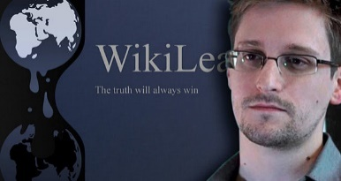

Eventos
2001: Nace Wikipedia
2004: Nacen Gmail y Facebook
2005: Nace YouTube
2006: Nace WikiLeaks
2007: Apple lanza el teléfono iPhone
2013: Se publican secretos de varios programas de la NSA (National Security Agency)
2014: Divulgación de fotos privadas de 26 celebridades mediante la plataforma iCloud de Apple.
La vulnerabilidad “Heart Bleed” encontrada en la librería OpenSSL, que podía ser utilizada para obtener datos sensibles como contraseñas.
Notes:
Wikileaks
the site exists to "ensure the legally and technically protected retrieval of information from anonymous sources and to make available this information for the general public." It provides a secure online submission system for whistleblowers to upload documents, which WikiLeaks then makes available globally over the Web.
In June 2013, the first of Snowden's documents were published simultaneously byThe Washington Post and The Guardian, attracting considerable public attention.^{[3]} The disclosure continued throughout the entire year of 2013, and a significant portion of the full cache of the estimated 1.7 million documents^{[4]} was later obtained and published by many other media outlets worldwide,
On June 14, 2013, United States prosecutors charged Edward Snowden with espionage and theft of government property.^{[16]} In late July 2013, he was granted a one year temporary asylum by the Russian government,^{[17]} contributing to a deterioration of Russia–United States relations.
Apple later reported that the victims' iCloud account information was obtained using "a very targeted attack on user names, passwords and security questions", such as phishing and brute-force guessing, rather than any specific vulnerability in the iCloud service itself.[
Heartbleed un agujero de seguridad (bug) de software en la biblioteca de código abierto OpenSSL, solo vulnerable en su versión 1.0.1f, que permite a un atacante leer la memoria de un servidor o un cliente, permitiéndole por ejemplo, conseguir las claves privadas SSL de un servidor. Investigaciones de auditorías muestran que, al parecer, algunos atacantes han explotado este error desde hace al menos cinco meses antes de que fuera descubierto y publicado.

Slide 28
Amenazas
Usuarios y accesos no autorizados
Programas maliciosos que roban información
Errores de programación
Desastres no previstos, catástrofes naturales, fallos de hardware
Robo de información
Notes:
Los riesgos que intenta mitigar la seguridad informática pueden ser tanto de origen interno como externo.
Las amenazas principales que la seguridad informática trata de cubrir son:
Usuarios: los usuarios pueden ser intencional o inintencionalmente responsables de fugas de información. Esto puede ser por ejemplo porque no se definieron bien sus perfiles de acceso.
Programas maliciosos: son instalados intencionalmente o por error. Pueden dañar los datos existentes, abrir la puerta a intrusos, impedir accesos a programas, enviar información a un tercero, etc.
Errores de programación: errores o fallas en programación que pueden dar libre acceso a crackers. Un ejemplo es la reciente vulnerabilidad encontrada en OpenSSL o el problema en los cajeros automáticos que permitía sacar dinero libremente.
Accesos no autorizados/intrusos: un tercero no autorizado que accede a la información dentro de una computadora. Comúnmente se los conoce como hackers.
Robos de componentes de hardware (discos o memoria) que contienen información
Desastres no previstos como inundaciones, incendios, relámpagos, etc, que produzcan pérdida de información irrecuperable.
Personal interno de la empresa que, por extorsión, enfado hacia la empresa o fin de obtener dinero, roben información para venderla a la competencia.
Fallos de hardware
Catástrofes naturales
Phishing

Slide 29
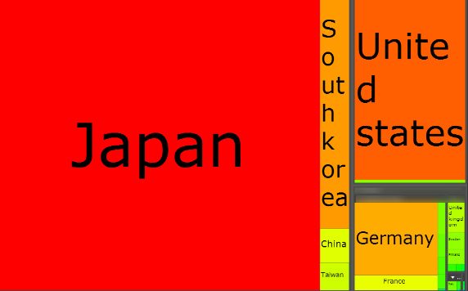
Mecanismos de defensa
Registro de patentes
Controles informáticos
Software desarrollado siguiendo estándares de seguridad (criptografía)
Controles físicos sobre el hardware
Políticas de contraseñas y perfiles de usuario
Monitoreo de tráfico en las redes
Uso de software de protección
Creación de backups periódicos
Notes:
Una patente es un conjunto de derechos que se le otorgan a un inventor por un período limitado de tiempo (20 años), a cambio de la divulgación de los detalles del mismo. Las patentes son una forma de propiedad intelectual, y le proporcionan dueño la garantía de que otras empresas no podrán producir, utilizar o vender el producto patentado sin permiso.
El sistema de patentamiento fue creado en 1450, pero fue durante la revolución francesa que se creó el sistema moderno. En general, las patentes sólo pueden materializarse durante litigios, y puede ser dueños de ellas tanto empresas como personas, aunque en ciertos casos los empleadores pueden exigirles a sus empleados que las patentes le sean adjudicadas a ellos. Entre las críticas a este sistema, se encuentran los altos costos asociados al mantenimiento de patentes (por ejemplo, en Estados Unidos el mismo puede alcanzar los 30 mil dólares por patente), y el hecho de que no promueven la innovación, al limitar el uso de las nuevas tecnologías.
Existen varios mecanismos que permiten sustentar la seguridad informática, donde uno sólo de ellos no es suficiente para garantizar el éxito, ya que es necesario complementarlos para obtener un buen resultado. Entre ellos se destacan:
Restricciones de acceso físico
Utilización de contraseñas seguras
Uso de firewalls y software antivirus
Encriptación de las comunicaciones confidenciales
Copias de seguridad de la información
Encriptado de las copias de seguridad
Distinción de niveles de acceso según autorización formal en perfiles de usuarios
Registro de operaciones en bitácoras automatizadas
Registro de accesos en bitácoras automatizadas
Redundancia de datos
Localización múltiple y distante de estructuras de datos redundantes
Políticas de recuperación ante catástrofes

Slide 30
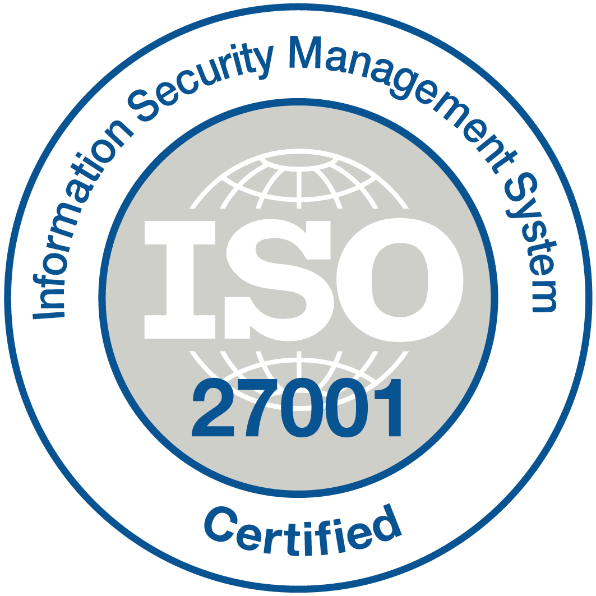
Mecanismos de defensa (cont.)
Auditoría de operaciones
Normas de control
Normas ISO 2700, especialmente dedicada a seguridad de la información
Uso de nombres en clave para los proyectos
Notes:
Auditorías
En las empresas, para facilitar la trazabilidad de las acciones de los usuarios, se suelen incluir procedimientos mediante los que se garantiza que el uso de los activos de información es efectivamente auditado y que es posible generar registros (logs) de las acciones importantes que se hayan definido, que si bien es un proceso técnico, implica un conocimiento de los individuos respecto a su grado de responsabilidad en lo que realizan dentro de una empresa. El conocimiento de la vinculación entre las personas y sus accesos puede evitar en gran medida la fuga de información, ya que en caso de filtrarse hacia el exterior, se podría señalar de manera directa a todos aquellos que tuvieron acceso y se podría analizar su uso previo al incidente, obteniendo posibles conclusiones y responsables. De cualquier manera, dada la imposibilidad de monitorear a las personas más allá de la esfera laboral, es estrictamente necesario que exista un alto grado de concientización y que las políticas de seguridad estén correctamente aplicadas para garantizar que quienes manejen información confidencial tengan asumidos los riesgos relacionados con su filtración.
Utilización de estándares internacionales
Para la mayoría de las actividades es necesario basarse en estándares, normalmente de alcance internacional, y normativas vinculadas a lo que se quiera organizar. La fuga de información está contemplada dentro de la gestión de la seguridad, y como tal se describen contramedidas y técnicas en distintos estándares. Así pues, se apela con frecuencia a la serie de normas ISO 27000, que está especialmente dedicada a seguridad de la información. Dentro de esta familia se encuentran específicamente algunas normas como lo son la 27001, referida a los requisitos para implementar un sistema de gestión de seguridad, la 27002 que define las mejores prácticas, la 27004 que habla sobre las métricas, la 27005 que trata sobre la gestión de riesgos, entre otras.
Uso de code names para los proyectos
Este mecanismo de defensa solo se aplica a empresas comerciales, particularmente tecnológicas. Gigantes como Microsoft y Apple suelen utilizar nombres clave para los productos que están en fase de desarrollo y aún no se han lanzado al mercado. Como ejemplos podemos mencionar al proyecto Blackcomb (Windows 7).
Las razones para su uso son varias:
Permiten a los trabajadores de dichos productos hablar sobre los mismos sin revelar de qué se trata a terceros. Al utilizar nombres neutrales, se obliga a enfocarse en el producto y prevenir la generación de asociaciones basándose en el nombre.
Permiten crear un impacto positivo en los potenciales consumidores, al utilizar nombres que atraen al mercado.

Slide 31
Siglo XXI – Riesgos (I)
Personal deshonesto
Robo, alteración y/o pérdida de información (políticas inapropiadas)
Espionaje industrial
Dependencia de los sistemas informáticos
Necesidad de capacitación de operarios

Slide 32
Siglo XXI – Riesgos (II)
Mal administración de perfiles de usuarios y/o contraseñas
Dependencia de empleados claves
Comodidad y confianza excesiva de sistemas
Generación de información residual
Siniestro del soporte físico de la información

Slide 33
Siglo XXI – Casos reales (I)
2001: espionaje industrial de la década: implicó a dos empresas rivales en bienes de consumo, “Unilever” y “Procter & Gamble”.
2002: Este caso muestra como el espionaje industrial puede convertirse en un problema de seguridad nacional. La compañía sueca Ericsson se vio envuelta por sorpresa en un incidente diplomático.

Slide 34
Siglo XXI – Casos reales (II)
2004: se descubrió el primer caso de violación a la ley HIPAA (Health Insurance Portability and Accountability Act), cuando un empleado de una asociación de enfermos de cáncer utilizó información de pacientes para obtener tarjetas de crédito.
2005: empleados de un hospital fueron descubiertos mientras obtenían información de la internación por maternidad de la cantante pop Britney Spears.

Slide 35
Siglo XXI – Casos reales (III)
2005: se produjo la fuga de información confidencial sobre centrales nucleares en Japón, a través de Internet desde un ordenador infectado por un virus.
2007: el sitio global de búsquedas laborales Monster sufrió el robo de 1,6 millones de datos con información personal de los usuarios registrados. Los atacantes ingresaron a las bases de datos con contraseñas que habían sido obtenidas previamente mediante un troyano.

Slide 36
Siglo XXI – Casos reales (IV)
2009: la red social Tuenti fue afectada por el robo de 4.000 cuentas de usuario y sus contraseñas, por parte de un atacante enojado con la empresa.
2010: Google detectó que había sido víctima de un ataque desde China, que robó información de su propiedad intelectual.
2014: Edward Snowden revela cómo la Casa Blanca y sus organismos espían las comunicaciones en Internet.

Slide 37
Conclusiones

Slide 38
Conclusiones
La amenaza más grande para las organizaciones probablemente no sean los ataques de terceros, ni los empleados maliciosos, sino los empleados descuidados que de forma inintencionada divulgan información sensible
Una combinación de protección tecnológica, políticas y procedimientos actualizados, y educación de los usuarios deberían contribuir a paliar los efectos que causan estas fugas

Slide 39
Conclusiones (cont.)
Procedimiento básico para desarrollar una estrategia de protección:
Clasificar la información a proteger
Entender los datos que se manejan
Establecer políticas sobre el manejo de la información
Capacitar al personal en las herramientas
Implementar seguridad a nivel físico
No debe olvidarse de ejecutar revisiones periódicas, para mantener las políticas actualizadas y en conformidad con los requisitos y las tendencias tecnológicas

Slide 40
Conclusiones (cont.)
A pesar de que los ataques maliciosos son una minoría, no deberían ser ignorados
Existen múltiples vías de escape de información que deben ser monitoreadas
No existen soluciones que protejan los activos intangibles de forma 100% segura, se puede minimizar la probabilidad de que ocurran pérdidas mediante la aplicación de varios métodos complementarios

Slide 41
Fin
¿Preguntas?
¿Consultas?
¿Dudas?

Slide 42
Muchas gracias !!!

